Slide 1
Revere Engineering
DOT-GABI

Slide 2
리버스 엔지니어링(리버싱)
1. 리버스 엔지니어링
리버스 엔지니어링 기본 개념
- 사용자의 요구사항을 받아 소프트웨어를 개발하는 과정을 S/W 엔지니어링
만들어진 프로그램을 통해 개발자 혹은 사용자의 요구사항을 역 추적하는 과정(리버싱)
2. 크래커 vs 해커 » 크래커와 해커에 대한 차이점
MIT 동아리 ‘Hack’이 특정일에 소방차를 MIT 건물 위에 밤새도록 분해/조립해서 올려둔 것
» 이 동아리의 멤버를 해커라고 했다는 어원
MIT 해커는 운영체제에 몰입하였으며 각종 취약점을 발견, 이후 이와 같은 일을 하는 사람들을 해커라고 함
3. 합법인가? 불법인가?
-보안업체가 행하는 리버스 엔지니어링은 합법인가?
이미 상당 수 판례에서도 나왔지만, 보안업체는 그들의 고객을 보호할 목적으로 각종 S/W를
리버스 엔지니어링을 통해 수행 » 이를 보안업체 본연의 업무로 인정해 줌

Slide 3
리버스 엔지니어링(리버싱)
리버스 엔지니어링
리버스(reverse)와 엔지니어링(engineering)의 합성어
줄여서 리버싱(reversing)이라고 함
거꾸로 분석하는 것을 의미
리버싱을 하는 사람 – 리버서(reverser)/reverse engineer
컴파일로 프로그램 제작
소스코드
어셈블리어
바이너리
리버싱을 통해 기존 소스 복원

Slide 4
해커(hacker) or 크래커(Cracker)
해커
– 해킹을 하는 사람
• 해킹
– 해킹의 어원
• 1960년대 초 MIT의 학생들이 학교의 컴퓨터에 몰래 접근하여 무단 사용했던 것이 시작
– 기술을 기반으로 할 것
– 의외성을 띨 것
– 아무도 모르게 수행해야 할 것
– 다른 사람에게 피해를 주지 말 것

Slide 5
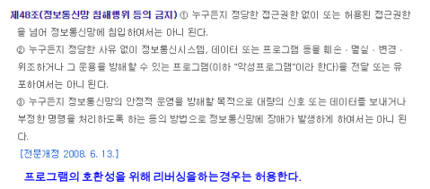
해커(hacker) or 크래커(Cracker)
크래커
– 크래킹을 하는 사람
• 크래킹
– 특정 목표에 대해 피해를 주는 행위

Slide 6
악성코드
• 1.악성코드의 역사
악성코드가 발전해 나가는 과정을 살펴 봄
» 악성코드의 기본 개념의 등장부터 이들이 발전해 가는 과정을 설명
» 지금은 하루 평균 40만건의 악성코드가 보고되고 있으며 이를 분석하기 리버스엔지니어링 분야에 대한 인력의 필요성도 함께 강조
• 2. 랜섬웨어 공격 사례
» 랜섬웨어의 개념, 피해 사례 설명
» 시스템 및 파일을 암호화하여 금품을 요구하는 악성코드를 통칭해서 랜섬웨어라고 표현함
» 각종 피해 사례를 자료로 살펴봄
• 3. 노 모어 랜섬웨어 프로젝트
» 랜섬웨어 제작자에게 돈을 줘서는 안된다는 이유 설명
» 한번 돈을 지급하면 계속 공격할 가능성이 있음
» 최대한 랜섬웨어의 공격을 받았을 때에는 노 모어 랜섬웨어 프로젝트에서 배포하는
복호화 도구를 사용 권장

Slide 7
악성코드의 역사와 이해
• 1981년 – 최초의 PC 바이러스 Elk Cloner (50번째 부팅시 메시지)
• 1983년 – Fredrick Cohen이 처음으로 Virus 라는 용어를 사용
• 1987년 – Ralph Burger가 비엔나 바이러스를 구현, 바이러스 서적 출판
• 1988년 – 예루살렘 바이러스 (13일의 금요일)
• 1988년 – 모리스 웜 (UNIX 시스템 감염)
• 1989년 – 랜섬웨어 트로잔 바이러스 발생 (금전요구)
• 1990년 – 폴리모픽 바이러스 출현 (암호화 등으로 시그니처 기반탐지 우회)
• 1991년 – Dir-2 바이러스 (원본파일 실행 후 바이러스로 연결)
• 1992년 – 미켈란젤로 바이러스 매년 3월6일 MBR 영역 파괴
• 1994년 – Kaos 4 Virus 인터넷 뉴스그룹을 통해 유포된 최초의 바이러스
• 1995년 – 매크로/스크립트 바이러스 출현
• 1996년 – 최초의 윈도우 95 바이러스
• 1997년 – Bliss Virus 최초의 리눅스 바이러스 (연구목적)
• 1998년 – CIH 바이러스 (바이오스 파괴, 피해PC 24만대, 2400억원 피해액)

Slide 8
악성코드의 역사와 이해
• 1999년 – Melissa Worm (폭탄메일을 통해 서버 오버플로우 유발)
• 2001년 – Nimda 웜 (22분만에 전세계 확산)
• 2003년 – SQL Slammer (1.25대란의 주범. MSSQL의 BOF 취약점)
• 2003년 – blaster Worm 윈도우의 RPC취약점으로 60초후 PC종료
• 2005년 – XSS Worm (Flash, JS등을 통해 전파)
• 2006년 – OSX/Leap-A 최초의 MAC OSX 악성코드
• 2007년 – Zeus 봇넷 생성 도구 등장 • 2008년
– Koobface 트위터/페이스북 등의 SNS를 통해 전파
• 2010년 – StuxNet 등장 (SCADA망을 타겟팅)
• 2010년 – SMS.AndroidOS.FakePlayer 안드로이드 최초의 악성코드
• 2011년 – 트로이목마 DUQU 등장 (StuxNet과 유사)
• 2012년 – Flame 악성코드 등장 (도청, 정보유출)
• 2016년 – 워너크라이 랜섬웨어 (윈도우 SMB취약점을 이용, 50만대 감염)
• 2017년 – 인터넷 나야나 웹호스팅 랜섬웨어 감염 및 비트코인 지불
• 2017년 – 노모어랜섬프로젝트 시작

Slide 9
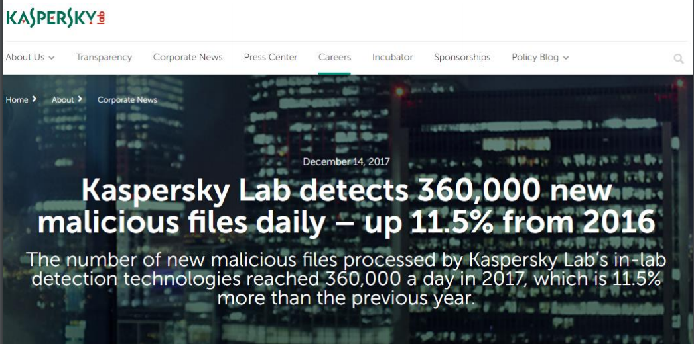
악성코드의 역사와 이해

Slide 10
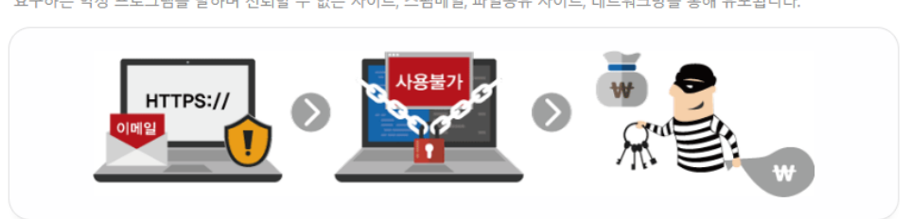
랜섬웨어(Ransomware)
랜섬웨어의 정의
몸값을 요구하는 (Ransom) + Software 의 합성어
시스템을 잠그거나 암호화하여 이를 인질로 금전을 요구하는 악성코드 및 악성 프로그램
신뢰할 수 없는 사이트, 파일 공유, 네트워크 망, 스팸 매일의 형태로 대부분 발생함

Slide 11
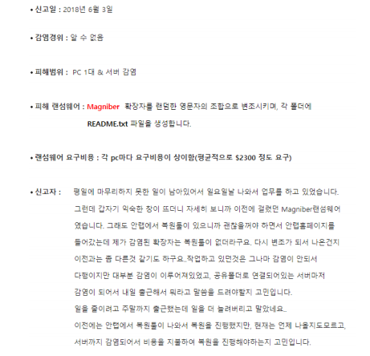
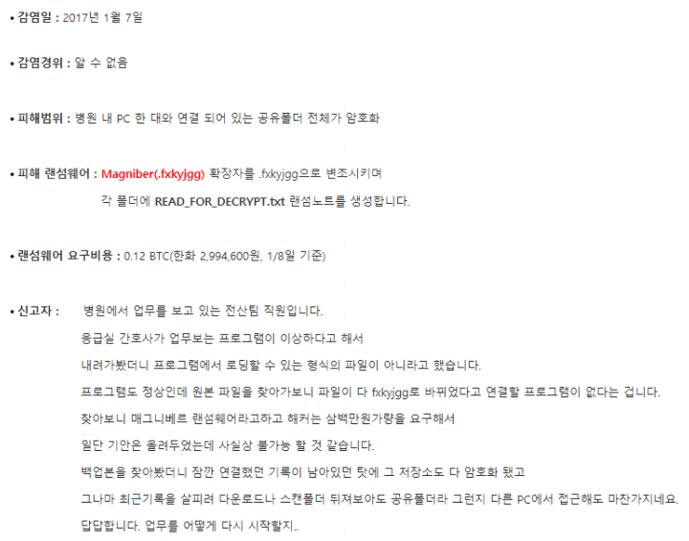
랜섬웨어 공격사례

Slide 12
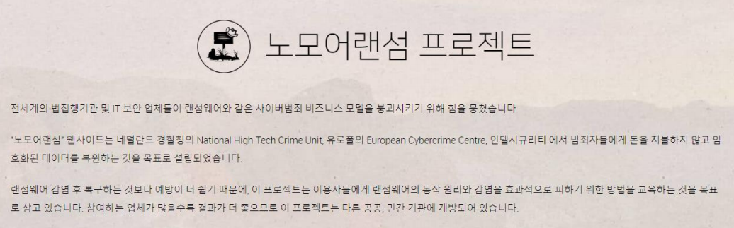
노모어 랜섬웨어 프로젝트
https://www.nomoreransom.org/

Slide 13
어셈블리 기초
• 1. 진수 변환
» 어셈블리에서는 기본적으로 16진수를 사용함
• 2. 범용 레지스터
» AX, BX, CX, DX는 16bit이며 이들을 상/하위 8bit를 AH, AL 등으로 불려짐
» 단, SI, DI, BP, SP등은 상/하위 8bit는 없음 (32bit-{ESI EDI EBP ESP…}/64bit-{RSI RDI RBP RSP…})
» AX는 16bit, EAX는 32bit에서 사용하는 범용 레지스터
64bit에서는 RAX로 불림 -> 그러나 64bit는 32bit보다 데이터 공간이 많지만 32bit는 64bit의 데이터 공간을 저장하지 못해서 어셈블리를 처음 공부할 때는 32bit의 어셈블리어를 공부 함

Slide 14
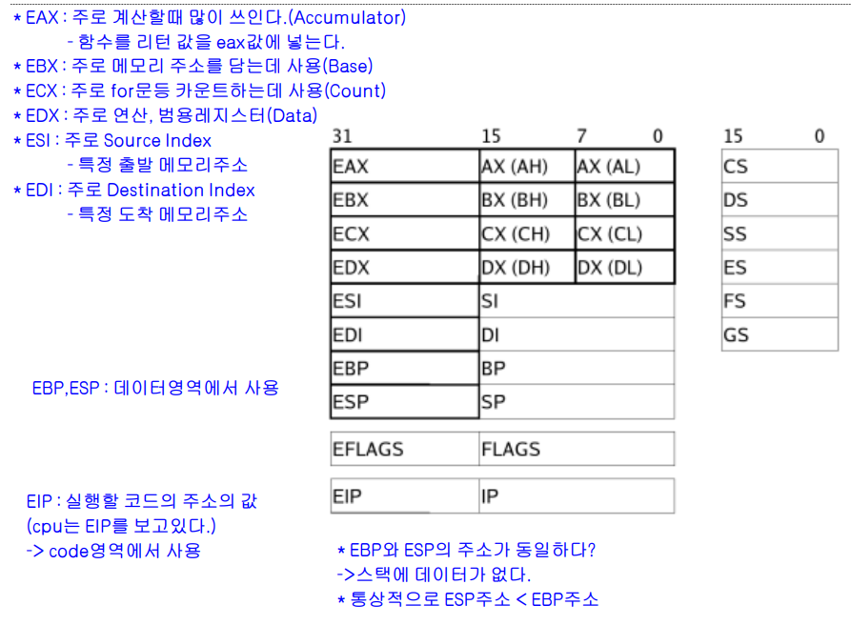
어셈블리어 기초 – 범용 레지스터

Slide 15
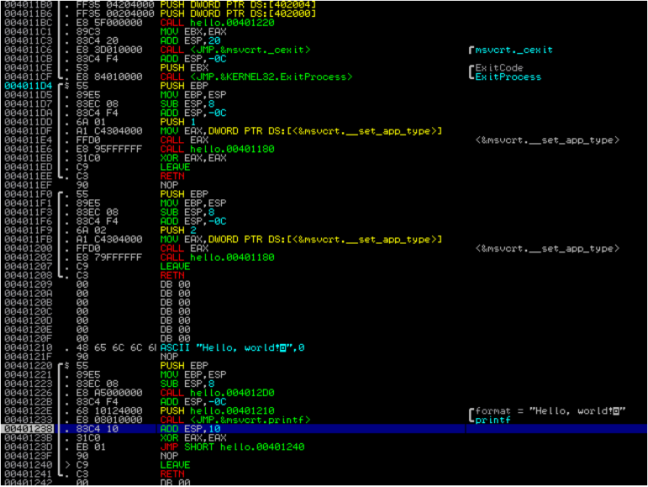
어셈블리어 기초 – 범용 레지스터

Slide 16
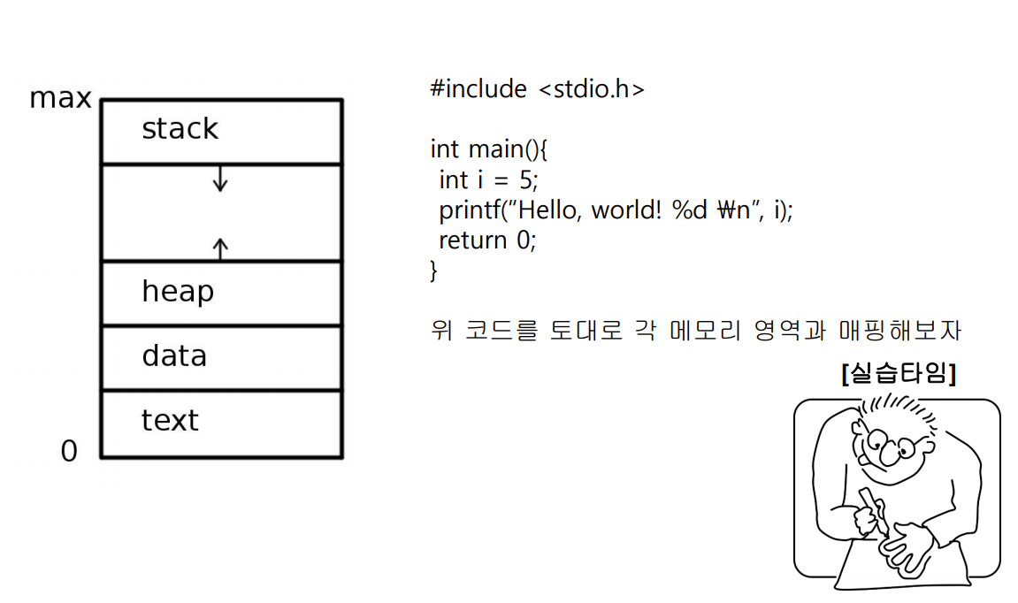
어셈블리어 기초 – 범용 레지스터

Slide 17
PE 파일 구조
https://unabated.tistory.com/entry/PE-%ED%8C%8C%EC%9D%BC-%ED%8F%AC%EB%A7%B7%EC%9D%98-%EC%9D%B4%ED%95%B4 ->PE파일 구조 참고

